Slide 1
Государственное бюджетное образовательное учреждение
для детей дошкольного и младшего школьного возраста
начальная школа-детский сад №620
Центрального района Санкт-Петербурга
«РОСТОК»
Здоровьесберегающие технологии в практике начальной школы.
Панова А.М., социальный педагог

Slide 2
Забота о здоровье – это важнейший труд педагога. От жизнедеятельности, бодрости детей зависит их духовная жизнь, мировоззрение, умственное развитие, прочность знаний, вера в свои силы…» А. В. Сухомлинский
Здоровье человека зависит :
на 50% - от образа жизни
на 25% - от состояния окружающей среды
на 15% - от наследственной программы
на 10% - от возможностей медицины.

Slide 3
В Конвенции о правах ребенка подчеркивается, что современное образование должно стать здоровьесберегающим. В законе РФ «Об образовании» сохранение и укрепление здоровья детей выделено в приоритетную задачу.

Slide 4
Нормативно-правовая база
-Конституция Российской Федерации
- Закон РФ «Об образовании» - Национальная доктрина образования в РФ на период до 2025 года - Конвенция о правах ребенка - Закон РФ о правах ребенка - ФЗ №124-ФЗ «Об основных гарантиях прав ребенка» - ФЗ №120 – ФЗ «Об основах системы профилактики безнадзорности и правонарушений несовершеннолетних» - Типовое положение об образовательном учреждении - Требования СанПина
- Локальные акты ГБОУ № 620 «Росток»

Slide 5
Модель здоровьесберегающей деятельности ГБОУ № 620 «Росток»
Центрального р-на Санкт Петербурга
Диагностика и мониторинг здоровья школьников
Реализация инновационных здоровьесберегающих технологий
Профилактика вредных привычек
Допобразование (секции, кружки, спецкурсы)
Работа в социуме
Здоровье учащихся:
Физическое
Психическое
Социальное
Реализация ФГОС
Работа с родителями
Выполнение правил СанПиНа
Сотрудничество с Поликлиникой(медосмотры, профосмотры)
Библиотека, ППМСЦ «Развитие», Водоканал, ДДТЮ «Преображенский»
Совет по профилактике безнадзорности и правонарушений

Slide 6
Принципы здоровьесберегающей деятельности:
Принцип приоритета действенной заботы о здоровье учащихся
2. Принцип не нанесения вреда
3. Принцип триединого представления о здоровье физическом, нравственном, психическом
4. Принцип приоритетного применения активных методов обучения и воспитания
5. Принцип соответствия содержания и организации процесса обучения и воспитания возрастным особенностям учащихся
6. Принцип отсроченного результата
7. Принцип активной обратной связи

Slide 7
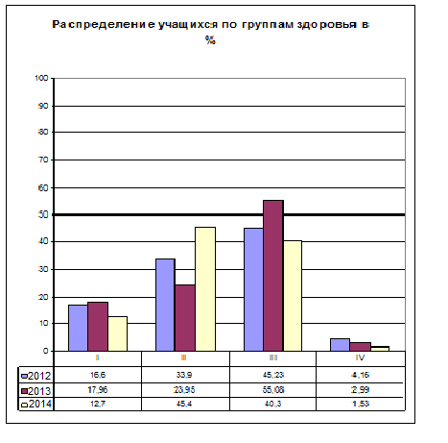
Динамика соматического здоровья школьников

Slide 8
Ответственность за создание физического, психологического, социального здоровья учащихся:
ученик
Учитель
Классный руководитель
Социально-
психологическая служба
Преподаватели
физической культуры
Администрация
школы
Родители
Медицинские
работники,

Slide 9
Работоспособность в течение учебного дня 1- 4 классы

Slide 10
Работоспособность в течение рабочей недели 1-4 классы

Slide 11
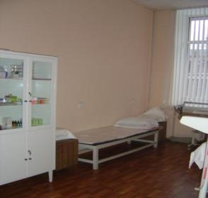
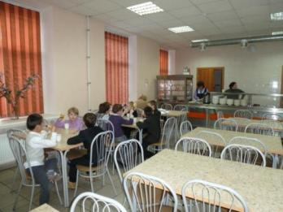
Модель здоровьесберегающей системы состоит из блоков-направлений.
1. Создание здоровьесберегающей инфраструктуры:
Создание комплексных условий для развития ребенка и сохранение его здоровья
Организация питания.
Психолого-логопедическая служба
Социально-правовая служба
Медицинский кабинет оснащен необходимым современным оборудованием.
В школе организованно
3 – х разовое питание:
Завтрак, обед, полдник

Slide 12
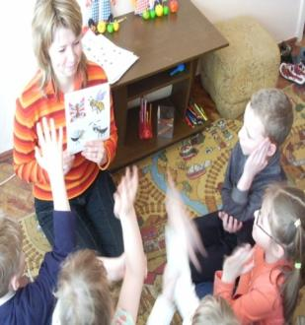
Модель здоровьесберегающей системы состоит из блоков-направлений.
2. Рациональная организация учебного процесса.
-Реализация этого блока создает условия для снятия перегрузки, нормального чередования труда и отдыха, повышает эффективность учебного процесса, предотвращая при этом чрезмерное функциональное напряжение и переутомление:
-Соблюдение гигиенических норм и требований к организации и объему учебной и внеучебной нагрузки учащихся

Slide 13
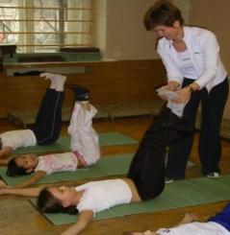
Модель здоровьесберегающей системы состоит из блоков-направлений.
-Использование при составлении расписание новой шкалы трудности учебных предметов, позволяющей строить расписание уроков с учетом каждой возрастной группы
-Применение здоровьесберегающих технологий в учебном процессе (проблемное обучение, дифференцированное обучение, проектное обучение, развивающее обучение, модульное обучение, игровые технологии)
3. Медико-гигиенические технологии:
Контроль и помощь в обеспечении
надлежащих гигиенических условий
в соответствии с регламентациями СанПиНов.
Проведение прививок.
4. Физкультурно-оздоровительные технологии:
Направлены на физическое развитие занимающихся:
закаливание, тренировку силы, выносливости, быстроты,
гибкости.

Slide 14
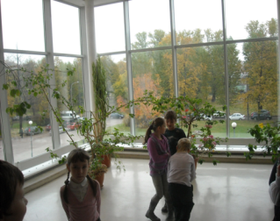
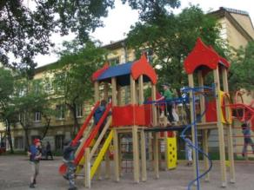
Модель здоровьесберегающей системы состоит из блоков-направлений.
5. Экологические здоровьесберегающие технологии:
Создание природосообразных, экологически оптимальных условий жизни и деятельности людей.
Обустройство пришкольной территории.
Аэрофитомодуль: зеленые растения в классах.
6. Технологии обеспечения безопасности жизнедеятельности
Грамотность учащихся по этим вопросам обеспечивается изучением курса Окружающий мир и вопросов касающихся ОБЖ.

Slide 15
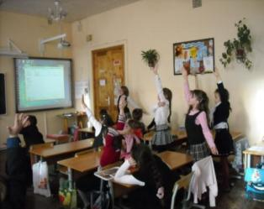
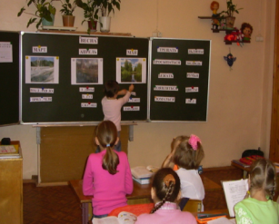
7. Стимулирующие технологии: Эти приемы позволяют активизировать собственные силы организма, использовать его ресурсы для выхода из нежелательного состояния. Физические нагрузки. Обучение психологическим приемам борьбы с унынием, плохим настроением. 8. Информационно-обучающие технологии: Они обеспечивают учащимся необходимый уровень грамотности для эффективной заботы о здоровье – своем и своих близких. Проведение тематических классных часов. Лекции медицинского персонала школы в Дни здоровья. Оформление тематических стендов на тему здоровья.
Модель здоровьесберегающей системы состоит из блоков-направлений.

Slide 16
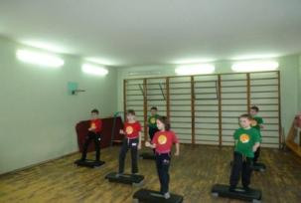
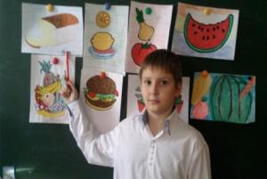
9. Мониторинг. Мониторинг является важнейшим инструментом проверки оценки эффективности внедряемого содержания образования, используемых методик, служит основой для основных путей устранения недостатков учебного процесса в школе. Задачи мониторинга: Описание здоровьесберегающей деятельности. Анализ реальной ситуации в области состояния здоровья учащихся и факторов, которые позитивно и негативно влияют на здоровье. Оценка эффективности использования здоровьесберегающих педагогических технологий. Создание и распространение эффективных моделей здоровья. Оценка адаптационных возможностей детского организма и физического состояния.
Модель здоровьесберегающей системы состоит из блоков-направлений.

Slide 17
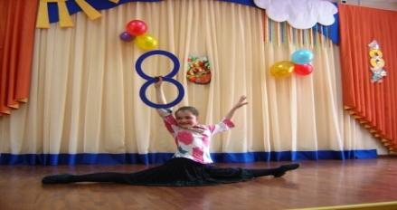
Критериями оценки состояния здоровья обучающихся являются показатели физического состояния учащихся, уровни общей и острой заболеваемости. С целью отслеживания влияния процесса обучения на качество образования мониторинг должен осуществляется по следующим показателям: 1. Мониторинг здоровья учащихся и его влияния на успеваемость: 1) состояние здоровья школьников; 2) пропуски уроков по болезни; 3) уровень тревожности; 4) охват горячим питанием; 5) занятия в спортивных секциях; 6) уровень адаптации и мотивации учащихся; 7) результаты обученности. 2. Мониторинг здоровья педагогов и его влияние на результаты деятельности: 1) состояние здоровья педагогов; 2) применение новых технологий; 3) диагностика затруднений; 4) уровень невротизации.

Slide 18
Схема взаимодействия с организациями
МО «Смольнинское»
«Литейный округ»
Администрация района и ГБОУ, сотрудники ГБОУ
ГБОУ ДОД ДДТ
«Преображенский», Фонтанка, 32
ППМСЦ «Развитие»
ДЭЦ «Водоканал»
Детский коллектив
Центр социальной помощи семье и детям Центрального района
Музеи и театры
Санкт - Петербурга
Центр информационных технологий и атомной энергетики

Slide 19
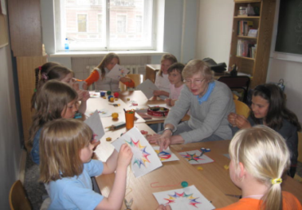
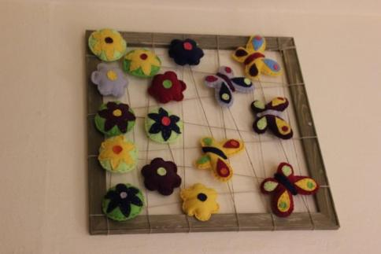
3доровьесберегающие образовательные технологии в урочной и во внеурочной работе школы

Slide 20
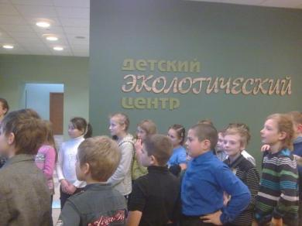
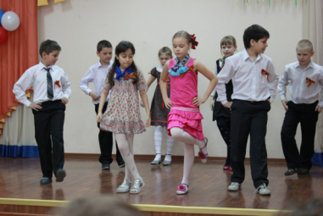
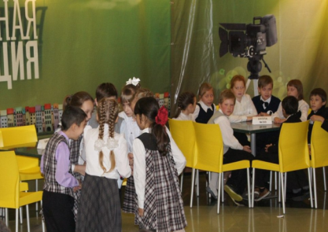
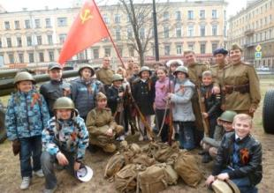
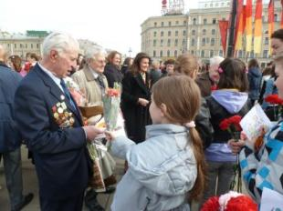
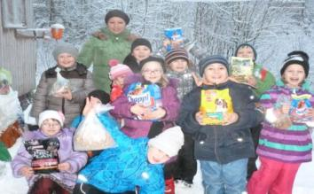
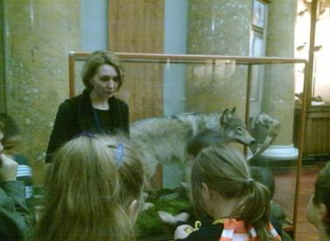
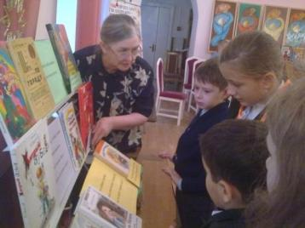
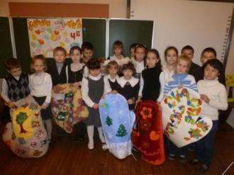

Slide 21
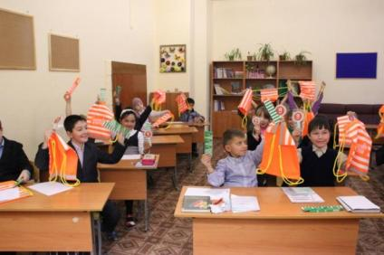
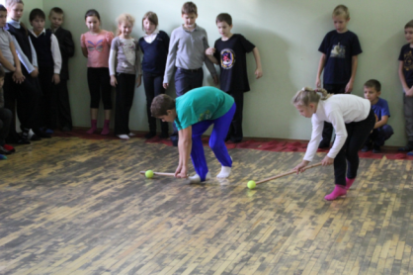
Требования к проведению физкультминуток
Комплексы подбираются в зависимости от вида урока, его содержания.
Упражнения должны быть разнообразны, так как однообразие снижает интерес к ним, а следовательно, и их результативность.
Физкультминутки должны проводиться на начальном этапе утомления, выполнение упражнений при сильном утомлении не дает желаемого результата.
Предпочтение нужно отдавать упражнениям для утомленных групп мышц.
Важно обеспечить позитивный эмоциональный настрой.

Slide 22
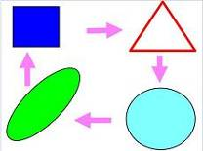
Виды физкультминуток
Упражнения для снятия общего или локального утомления.
Упражнения для кистей рук.
Гимнастика для глаз.
Гимнастика для слуха.
Упражнения корректирующие осанку.
Дыхательная гимнастика
Раз, два, три, четыре, пять!
Начал заинька скакать.
Прыгать заинька горазд,
Он подпрыгнул десять раз.
Лучик котика коснулся
Котик сладко потянулся.

Slide 23
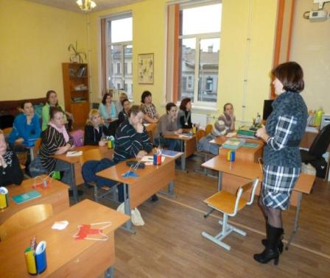
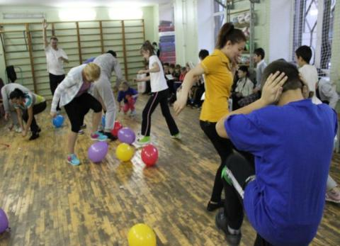
проведение тематической работы с родителями учащихся, направленной на формирование в их семьях здоровьесберегающих условий, здорового образа жизни, профилактику вредных привычек.

Slide 24
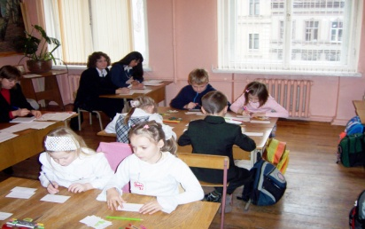
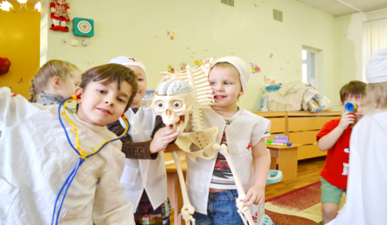
Использование здоровьесберегающих технологий играет большую роль в жизни каждого школьника, позволяет легче и успешнее овладеть необходимыми знаниями на уроке, преодолеть трудности в достижении целей и задач обучения, учит детей жить без стрессов, а также сохранять своё и ценить чужое здоровье.

Slide 25
Достигнутые результаты: Создание активной здоровьесберегающей инфраструктуры школы, способствующей сохранению здоровья и формированию мотивации участников образовательного процесса на здоровый образ жизни. Совершенствование системы физического воспитания на основе реализации индивидуального подхода. Мотивация педагогического коллектива на повышение своего профессионального уровня в овладении и использовании здоровьесберегающих технологий. Снижение уровня заболеваемости среди детей и подростков. Создание благоприятного морально-психологического климата в школе, реализация принципов педагогики сотрудничества. улучшение организации питания учащихся; повышение уровня материально-технического оснащения образовательного учреждения.

Slide 26
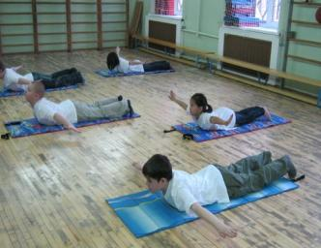
Результативность
Результаты валео-педагогического мониторинга показали наличие:
- позитивной динамики в учебе;
- повышение уровня знаний о здоровье и здоровом образе жизни;
- ценностного отношения к своему здоровью и здоровому образу жизни;
- улучшение показателей эмоционального комфорта и функционального состояния;
- возрастание самооценки психического благополучия (самочувствие, активность, настроение), уверенности в себе;
- динамики развития волевых качеств, что поднимает результативность любой деятельности, в том числе образовательной.

Slide 27
Ресурсы и литература:
Фото из школьного архива ГБОУ № 620 «Росток»
Абоскалова Н.П. Здоровью надо учить/ Методическое пособие для учителей. Новосибирск: ООО Издательская компания «Лада», 2000.
Здоровьесберегающие технологии в общеобразовательной школе: методология анализа, формы, методы, опыт применения / Под ред. М.М. Безруких, В.Д. Сонькина. М.: ИВФ РАО, 2002. – 181с.
«Здоровьесберегающие образовательные технологии в современной школе»., Москва, Издательство «АПК и ПРО», 2002 г.
Ковалько В.И. «Здоровьесберегающие технологии в школе. 1-4 классы.».,Москва, Издательство «Вако»,2005 г.2. 2. Смирнов Н.К.
Базарный В.Ф. Здоровье и развитие ребенка: Экспресс-контроль в школе и дома. – М.: АРКТИ, 2005. – 176с.
Белова И.В., Миненко П.П., Нестеренко О.Б. Школа здоровья и толерантности. – Хабаровск: ХК ИППК ПК, 2005. – 45 с.
Смирнов Н.К. Здоровьеобразовательные технологии в работе учителя школы. – М., 2005.
Харитонова Л.А. Здоровьесберегающие технологии в начальной школе. – Ростов н/Дону: Феникс, 2011.
Доклад о состоянии здоровья детей в Российской Федерации (по итогам Всероссийской диспансеризации 2002 г.) // Медицинская газета. 2006. №30. С.15-18.

